Slide 1
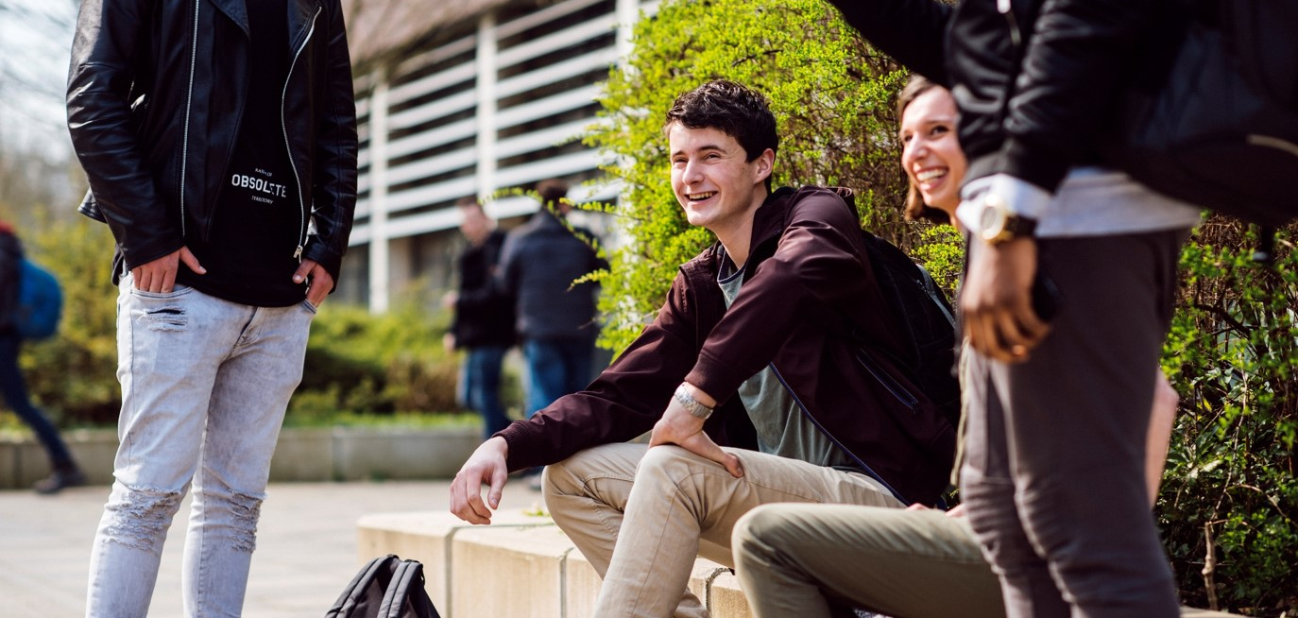


Communicatie digitaal studiemateriaal
Voor studenten en docenten

Slide 2
Hoe bestelt een student
zijn digitaal studiemateriaal?

Slide 3
Bestellen van digitaal studiemateriaal
De student gaat naar zijn schoolportaal en logt in met zijn studentnummer en wachtwoord.
De student klikt op de button om naar Studers te gaan.
De student gaat automatisch naar Studers en selecteert zijn leermiddelenlijst.
De student stelt zijn mbo-pakket samen, inclusief licenties voor digitaal studiemateriaal.
De student rond zijn bestelling af en geeft het emailadres van de gebruiker op.

Slide 4
Hoe activeert een student
zijn digitaal studiemateriaal?

Slide 5
Activeren van digitaal studiemateriaal
De student ontvangt bij de start van het nieuwe studiejaar een mail van Studers met daarin een verwijzing naar zijn schoolportaal.
De student gaat naar zijn schoolportaal, logt in, en klinkt op de link om naar Bundle te gaan.
De student wordt automatisch ingelogd in Bundle.
De student ziet zijn bestelling direct terug onder ‘Mijn aankopen’ in Bundle.
De student kan nu aan de slag met zijn digitaal lesmateriaal.
Gaat de student daarna weer naar Bundle? Dan kan hij eenvoudig via zijn schoolportaal naar Bundle.
Notes:
Onze samenwerking is zichtbaar.
Zo bestellen studenten altijd het juiste studiemateriaal.
Bv wanneer de leermiddelenlijsten online staan, start studiejaar, instromers, verschillende blokken.
Gemak voor jullie.

Slide 6


Log in op het schoolportaal
en bestel via studers.nl
Hoi <naam student>,
Je hebt jouw digitale studiemateriaal besteld met klantnummer <nummer>. Via je schoolportaal kun je hier direct gebruik van maken.
Ga naar je schoolportaal en log in.
Klik op de knop naar je digitale studiemateriaal (Bundle).
Ga naar ‘Mijn aankopen’.
Heb je vragen over je digitale studiemateriaal? Onze klantenservice staat voor je klaar.
Veel succes met je studie!
Met vriendelijke groet.
Studers
Ga naar het schoolportaal,
log in en klik op de link
naar Bundle.

Slide 7

Dit is Bundle.

Slide 8
Maak kennis met Bundle!
Onze nieuwe online omgeving voor studenten én docenten.
Zelf artikelen en links naar filmpjes toevoegen.
Bundles per vak, project of thema aanmaken.
Zo heb je altijd je digitale studiebronnen bij de hand.
Je kunt deze eenvoudig delen met collega’s en studenten.
Log in op bundle.studers.nl of maak een gratis account aan en volg de tour om Bundle te ontdekken.
Notes:
Onze samenwerking is zichtbaar.
Zo bestellen studenten altijd het juiste studiemateriaal.
Bv wanneer de leermiddelenlijsten online staan, start studiejaar, instromers, verschillende blokken.
Gemak voor jullie.

Slide 9

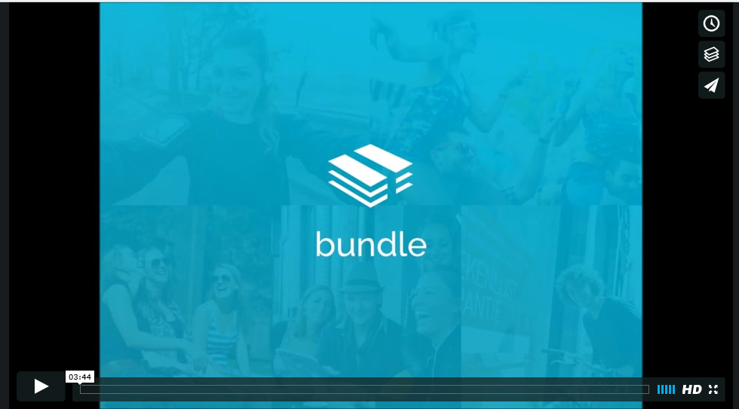
Ontdek hoe Bundle werkt.

Slide 10

Managementinformatie.

Slide 11
Hoe krijg je inzicht in de digitale
licenties van jouw studenten?

Slide 12
Eigen docentenaccount in Reports
Bij de start van het studiejaar krijg je een eigen docentenaccount voor onze digitale omgeving: Reports.
In Reports kan je op klasniveau zien welke student zijn digitale licenties heeft besteld en geactiveerd.
Binnenkort vertellen we meer over Reports!

Slide 13
Nog vragen?
Wij helpen je hier graag bij.

Slide 14
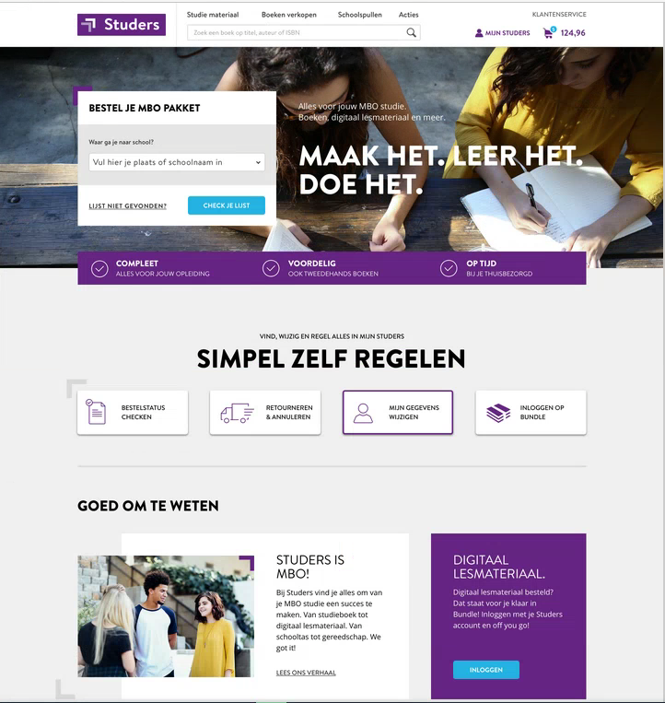
Support voor studenten
Simpel zelf regelen door studenten! Ook staat er 24/7 een supportteam klaar.
Contactformulier op studers.nl/klantenservice
Contactbutton in bundle.studers.nl
T 088 20 30 330

Slide 15
Support voor docenten
Ook voor docenten hebben we een 24/7 supportteam klaar staan.
Veelgestelde vragenlijst over digitaal studiemateriaal op studers.nl
Docentenhulplijn via T 038 3395814

Slide 16
Wij denken graag met u mee!
Naam
Naam
Accountmanager
Account Executive

Slide 17
Veel succes!

